Slide 1
企业车辆管理系统设计与实现

Slide 2

随着时代在飞速进步，每个行业都在努力发展现在先进技术，通过这些先进的技术来提高自己的水平和优势，企业车辆管理系统当然不能排除在外。企业车辆管理系统是在实际应用和软件工程的开发原理之上，运用Java语言以及SpringBoot框架进行开发。首先要进行需求分析，分析出企业车辆管理系统的主要功能，然后设计了系统结构。整体设计包括系统的功能、系统总体结构、系统数据结构和对系统安全性进行设计；最后要对系统进行测试，还要对测试的结果进行总结和分析，为以后系统的维护提供方便，也为以后类似系统的开发提供参考和帮助。这种个性化的网络系统管理更重视相互协调和管理合作,能激发管理者的创造性和主动性,这对企业车辆管理系统来说非常有益。
摘 要

Slide 3
研究背景
企业车辆管理系统主要通过计算机网络，对企业车辆管理系统所需的信息进行统一管理，方便用户随时随地进行增添、修改、查询、删除各类信息。本系统极大的促进了系统与数据库管理系统软件之间的配合，满足了绝大部分用户的需求，给用户带来了很大的便利。以现在计算机技术的应用，使计算机成为人们使用现代发达技术的桥梁。计算机可以有效的解决信息，十分方便的获取信息，从而提高工作的效率。

Slide 4
课题研究目的
全球经济在快速的发展，中国更是进步飞速，这使得国内的互联网技术进入了发展的高峰时期，这让中外资本不断转向互联网这个大市场。在这个信息高度发达的现在，利用网络进行信息管理改革已经成为了人们追捧的一种趋势。“企业车辆管理系统”是运用java语言和SpringBoot框架，以Mysql数据库为基础而发出来的。为保证我国经济的持续性发展，必须要让互联网信息时代在我国日益壮大，蓬勃发展。伴随着信息社会的飞速发展，企业车辆管理系统所面临的问题也一个接一个的出现，所以现在最该解决的问题就是信息的实时查询和访问需求的问题，以及如何利用快捷便利的方式让访问者在广大信息系统中进行查询、分享、储存和管理。这对我们的现实生活中具有非常重要的意义，所以企业车辆管理系统诞生了。

Slide 5
课题的研究意义
现在还有许多人用纸质工具存储并管理信息，网络仅仅起到一般的辅助性作用。以我对人们常用软件的了解程度，大家仍然把传统的Office软件当成主要工具，企业车辆管理系统相比Office软件来说会更全面更专业。本系统通过标签分类等方式，使管理人员对各项功能信息实现高效的管理，可以极大的提高管理人员的工作效率。

Slide 6
研究现状
在国外线上管理发展较早。相对应的软件的开发设计和保护也有所增加。由于长時间的技术积累，产品研发工作更是持续推动，最终获得了较大的发展。如今，向着智能化，数字化和信息化的方位快速发展。各行各业都使用了相似的规章制度，推动发展，获得了较好的经济效益。
在国内，因起步较晚，目前的管理还不够完善，发展不平衡，对企业车辆的管理过程中应用电子计算机和网上的领域以及外部状况信息存有很大差别。技术性简易地取代了过去的形式或方式，但根据更科学的方式再次设计方案管理的这一环节中，大家必须舍弃传统的管理方式，尽早更改管理方法，变化管理理念合理操纵，使系统更细腻，控制成本、提升管理效益。
计算机作为信息科学的媒介和关键，它的出现和发展对人类社会的繁荣起着至关重要的作用。无论是政府机构还是公共机构，都会根据工作内容选择一套优秀的通信技术和专业的办公设备，利用这些技术和设备快速收集、解决和存储信息，使管理工作变得方便快捷，达到科学合理的管理目标。
总之，企业车辆管理系统的发展呈不断上升的发展趋势，现在传统的手工制作和半手工管理的方法进入到信息化管理的转变过程中，必须使用和融合新的信息技术来完成传统的系统设计方法，才能保证系统的效果和质量。

Slide 7


系统开发环境
JAVA简介
MySQL数据库
B/S结构

Slide 8
SpringBoot框架
Spring Boot是由Pivotal的开发团队在2013年开发的一个免费、轻量级、开源的系统框架。SpringBoot的主要设计思想是约定大于配置，因此SpringBoot在设计时几乎达到零配置。SpringBoot集成了业界的开源框架。
SpringBoot是一个非常强大的后台框架，因为SpringBoot的开发基本上不需要写配置文件，所以利用SpringBoot来构建网站的后台环境，在SpringBoot的YML配置文件中写项目启动端口，项目就可以启动了。项目的Java和静态文件由SpringBoot管理。

Slide 9
系统分析

Slide 10
系统分析
系统可行性分析
系统用例分析
系统流程分析

Slide 11
系统总体结构图

Slide 12
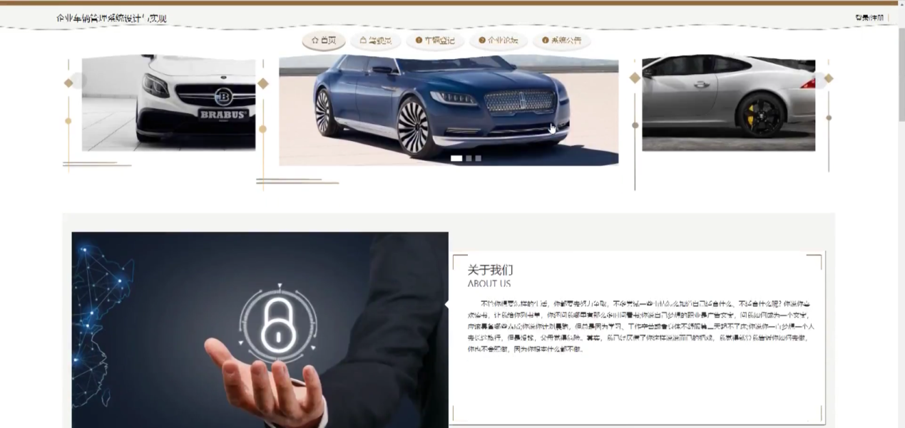
系统首页界面图

Slide 13
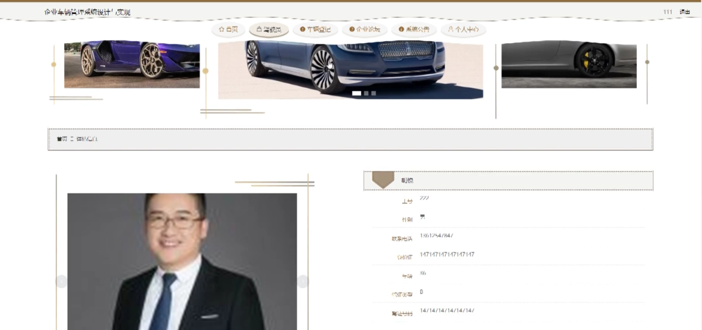
驾驶员详细页面

Slide 14
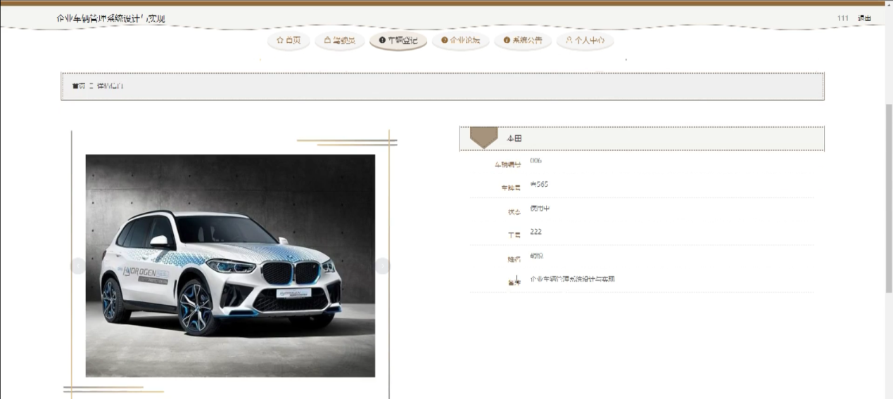
车辆登记详细页面

Slide 15
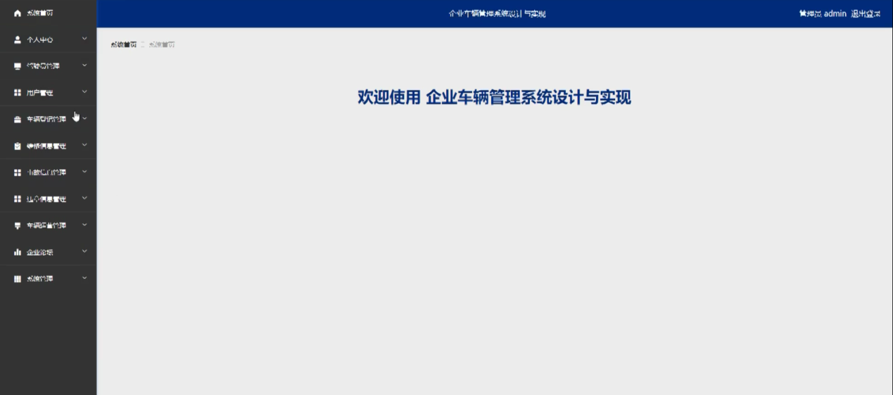
管理员主界面

Slide 16
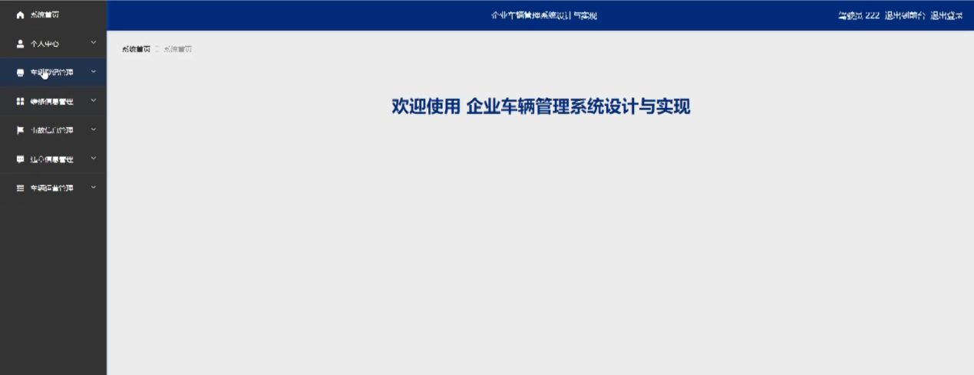
驾驶员主界面

Slide 17

系统测试（目的）
任何人系统开发中也不能保证没有一点错误，在开发的过程中错误是不可避免的，所以在发现错误时要及时改正，不能让错误一直存在，否则会引发系统崩溃等不可小觑的后果，所以才需要系统测试来在一定程度上避免这些问题的发生。在测试中发现错误并及时改正才会让系统长久稳定的运行，虽然这是耗时耗力的，但为了系统能够长期使用，系统测试这一步骤也是十分重要的。
为实现系统中各个模块的功能，系统测试是必须的，这样才能判定系统是否能准确的实现预想的功能。在正式使用系统前必要的步骤就是针对系统进行测试，确保系统的准确性，以供使用。

Slide 18
结论
本系统是采用java语言，SpringBoot框架构建的一个操作管理系统，选择的数据库是Mysql。整个过程先是通过整体的系统分析，来确定本系统的可行性是否达标。为了满足用户的需求以及提高管理员的工作效率，通过系统所要实现的功能分析，决定了用户要实现的功能。之后就是精细各个模块的具体功能，定义驾驶员、用户和管理员们的权限，分割成管理员功能模块，驾驶员功能模块和用户功能模块。之后通过系统测试来确保数据的准确性和操作的准确性，发现错误并立即做出了改正。
系统本身就是共享信息的存在，管理员都可以发布信息来分享资源，通过加入关键词检索，让用户更方便的使用系统。同时通过分类以便用户查找信息可以进一步的对号入座，极大的节省了查找信息的时间。通过加入信息的评论功能，加深了用户与用户之间的交流，使其构造出更良好的网络环境。
关于企业车辆设计还是有很多不足的地方，在管理员模块不能更好的设置用户模块的权限，使其禁言或不可以发布信息等其操作，导致用户的体验性可能会降低，但也恰恰提高了自由度。在用户模块功能略少，操作单一，缺少点赞分享等操作，影响了用户的积极性。
在本次项目设计中，完成了大大小小的模块，系统设计的调查，数据的分析，在安装软件方面，选择版本问题困扰了我很久，后来找相关的网站介绍，了解了各个版本的利与弊，最后完善了本次设计。企业车辆的系统设计选择了Java开发工具，和Mysql数据库对前后台的数据交互进行分析保存，使用Mysql数据库可以是程序运行更加的安全且稳定，从而实现并完善系统的开发。

Slide 19
参考文献
西尔伯沙茨(Silberschatz.A.) . 计算机科学丛书：数据库系统概念(原书第6版)[M]. 机械工业出版社,2018:03．
竺天元.基于JSP的企业人事薪酬管理信息系统的设计与实现[D].湖南大学,2018:07.
王珊.基于JSP技术的医院人力资源管理系统的设计与实现[D].西安科技大学,2018:11.
王志任.基于Vue.js的开发平台的设计与实现[D].广东工业大学,2018.
李绪成,闫海珍 java Web开发教程—入门与提高篇(JSP+Servlet) 清华大学出版社,2019:13.
刘敏.基于SpringBoot框架社交网络平台的设计与实现[D].湖南大学,2018.
Robert W.Sebesta著,刘伟琴等译.Web程序设计[M],北京清华大学出版社,2018(4):9-450．
萨师煊,王珊.数据库系统概论[M]．北京:高等教育出版社，2018:10-180．
陈刚．Eclipse从入门到精通[M].北京:清华大学出版社，2020(2):17-380．
韩思凡.Web开发中的JSP与HTM的基础应用[J].科学技术创新,2020(14):71-72.
刘小飞,李明杰.基于JSP和Servlet架构的新闻频道系统[J].电脑知识与技术,2020,16(12):82-83.
赵辉,熊文俊.JSP的网络数据库连接技术及运用之研究[J].电脑知识与技术,2019,15(17):25-26.
刘婷.JSP技术发展前景研究[J].信息与电脑(理论版),2019(08):70-71.
杨正午.基于WEB前端开发技术的网站设计,2019,34(03):51-53+57.
李秋锦.基于JSP的简单网页设计[J].科技经济导刊,2019,27(16):30.

Slide 20
感谢各位老师评判指导
指导老师：PPT熊猫
报告人：熊猫素材

